Slide 1
임베디드시스템 2주차 [VirtualBox, 라즈비안 설치 사용]

Slide 2
목차
VirtualBox 설치
Raspbian 설치
Raspbian 업데이트 및 업그레이드

Slide 3
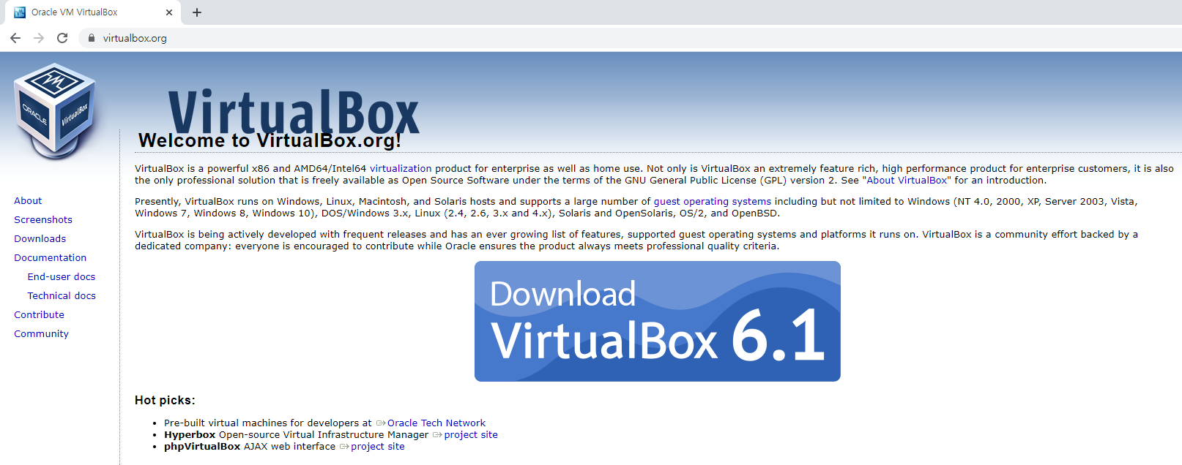
VirtualBox 설치
무료 가상화 프로그램
운영체제 상에서 가상의 컴퓨터를 구동하는 가상화 솔루션
https://www.virtualbox.org/

Slide 4

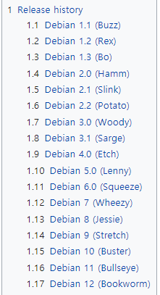
Raspbian 설치
라즈비안을 다운받는다.
https://www.raspberrypi.org/software/operating-systems/
Raspberry Pi OS Lite을 다운받는다.

Slide 5
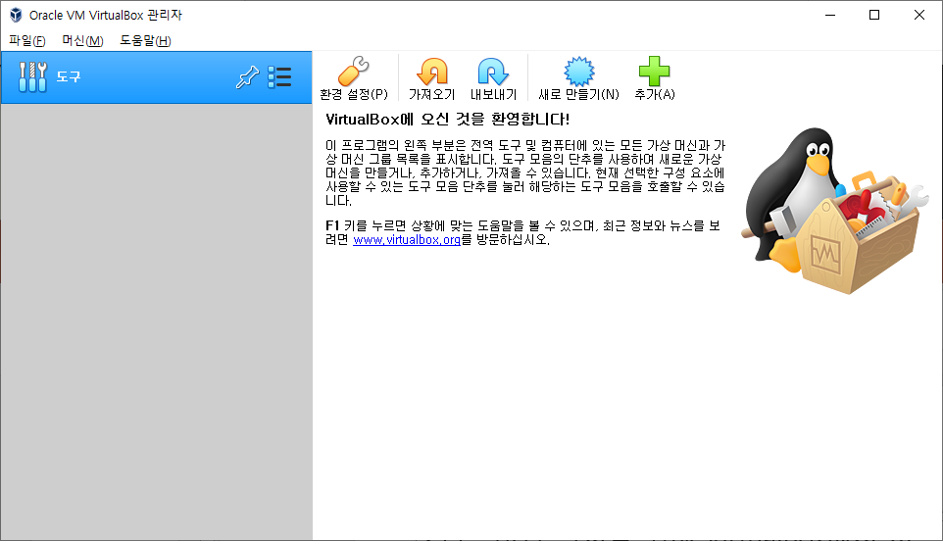
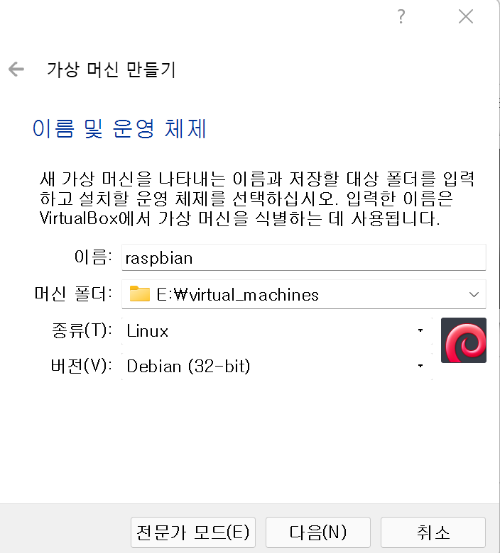
라즈비안 설치를 위해 VirtualBox에서 시스템을 생성한다.

Slide 6
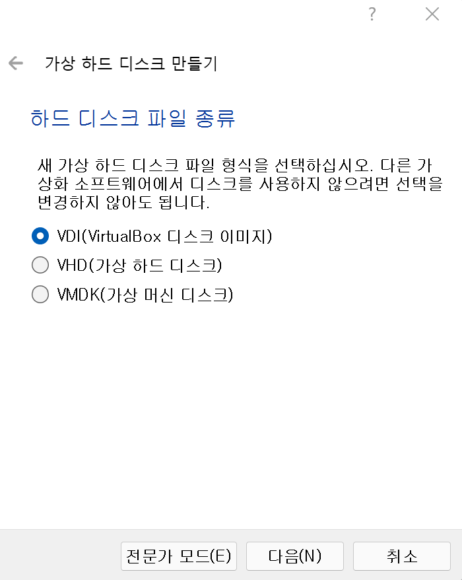
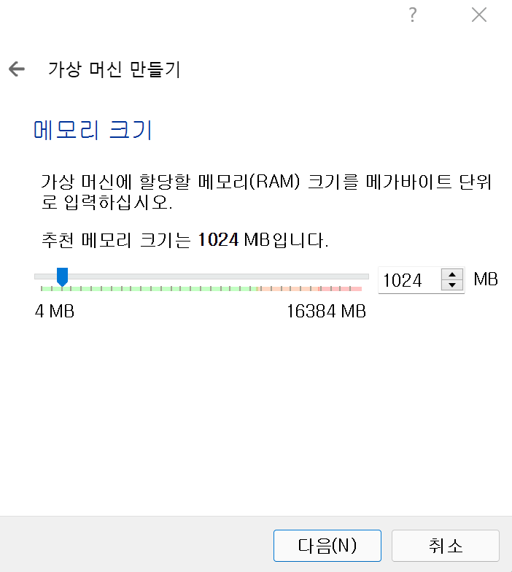
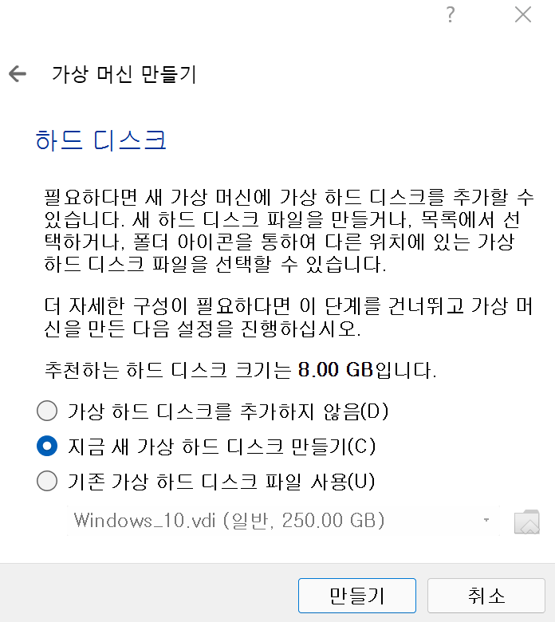

Slide 7
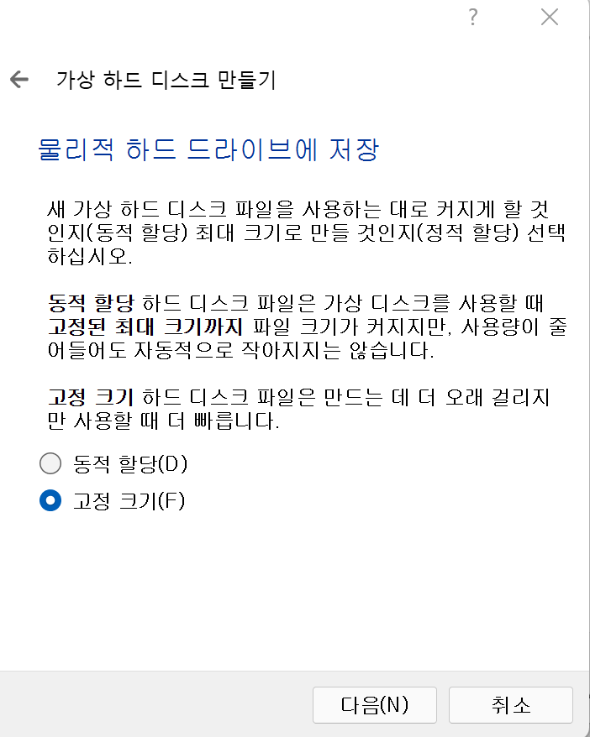
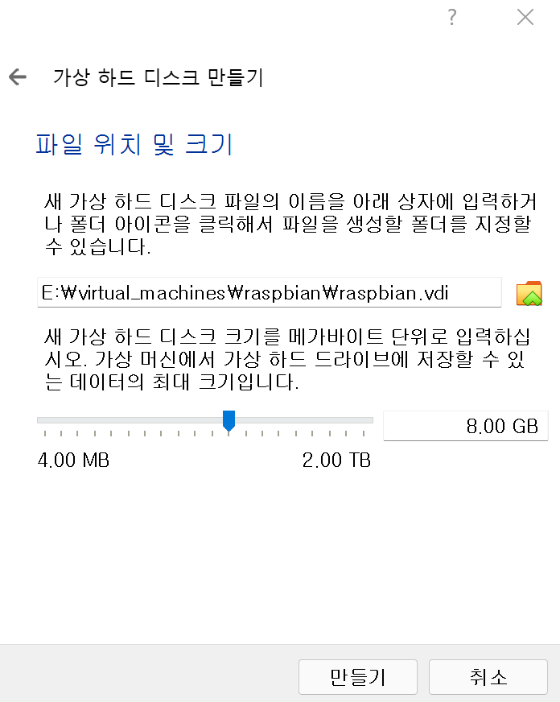

Slide 8
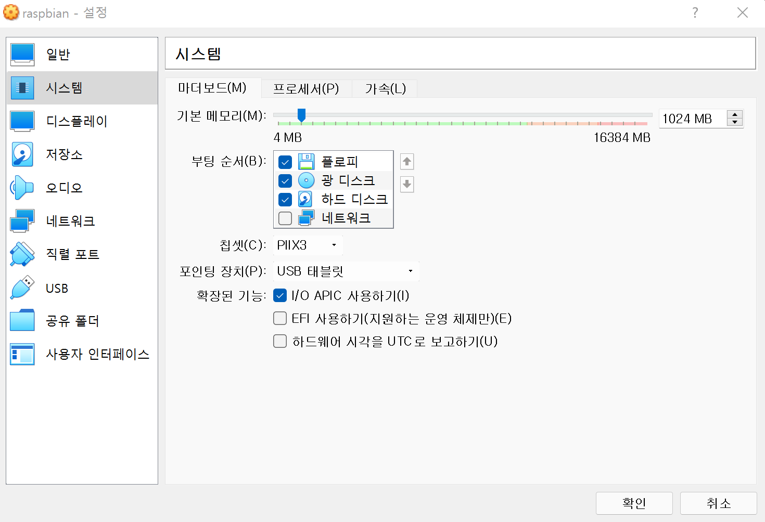
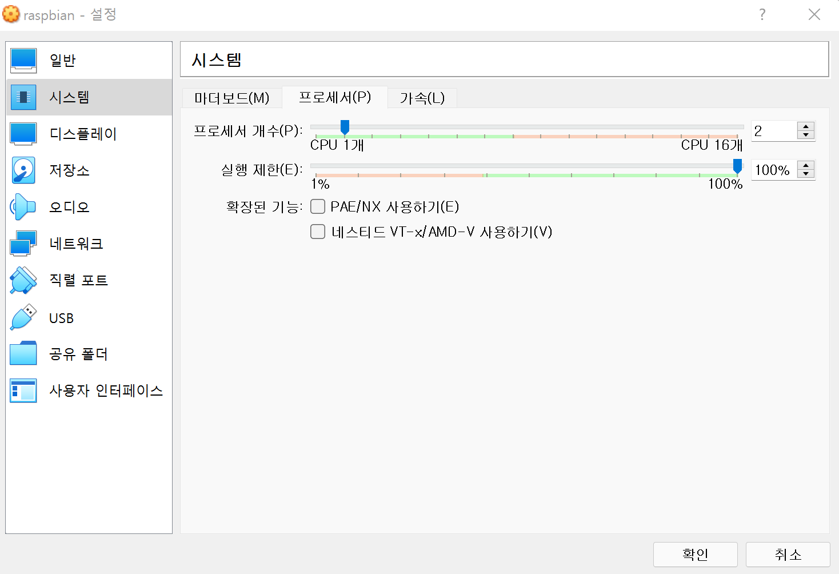

Slide 9
